Slide 1


Rapport
d’optimisation

Slide 2
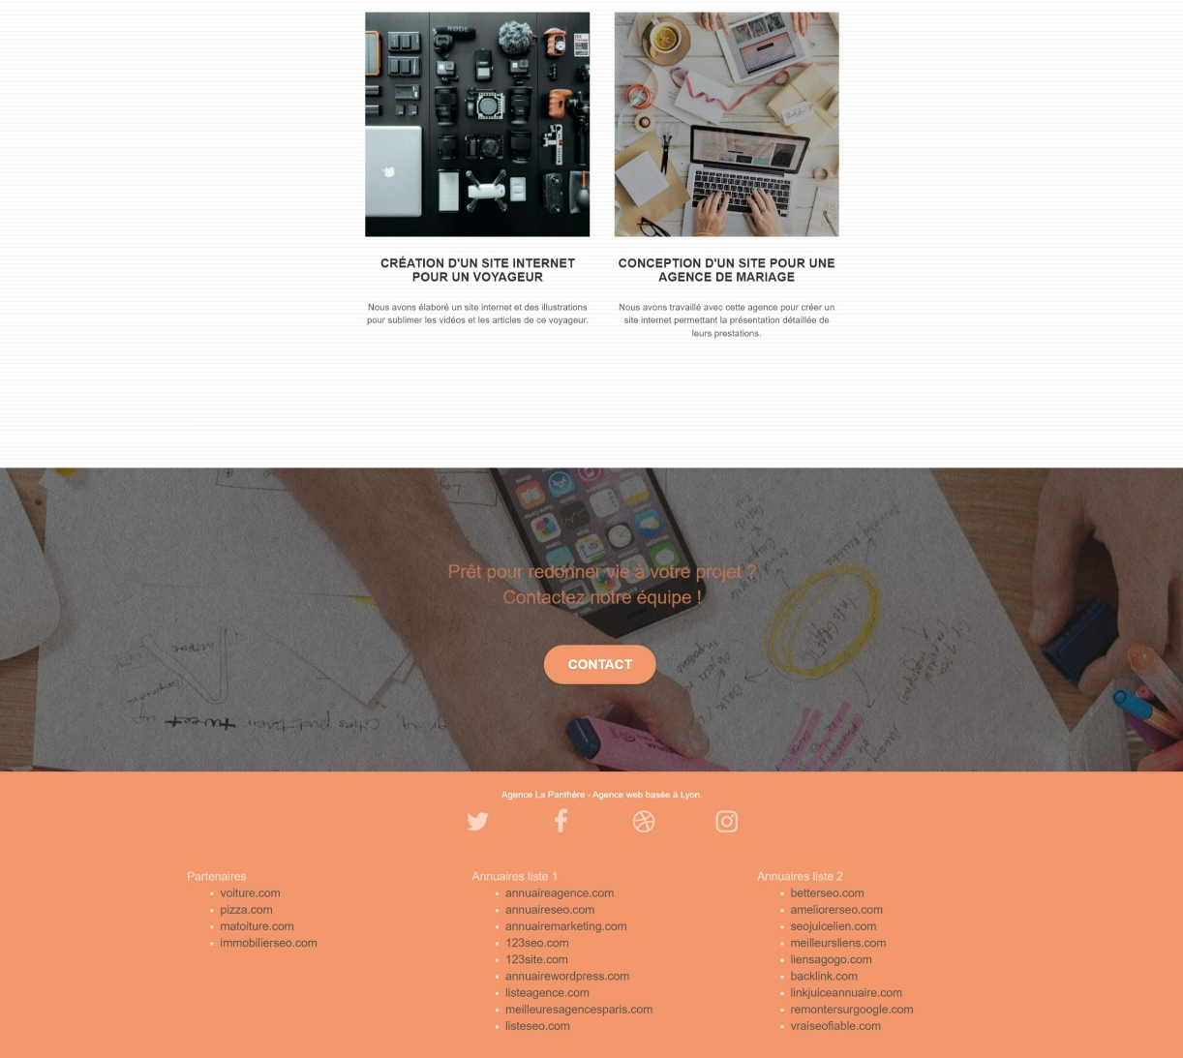
Contexte
Un site qui présente des lacunes
- Le site web de l’agence a perdu au fil du temps en positionnement sur les moteurs de recherche
- Les utilisateurs nous ont signalé des problèmes d’accessibilité avec notre site
Positionnement
Accessibilité
Performances

Slide 3
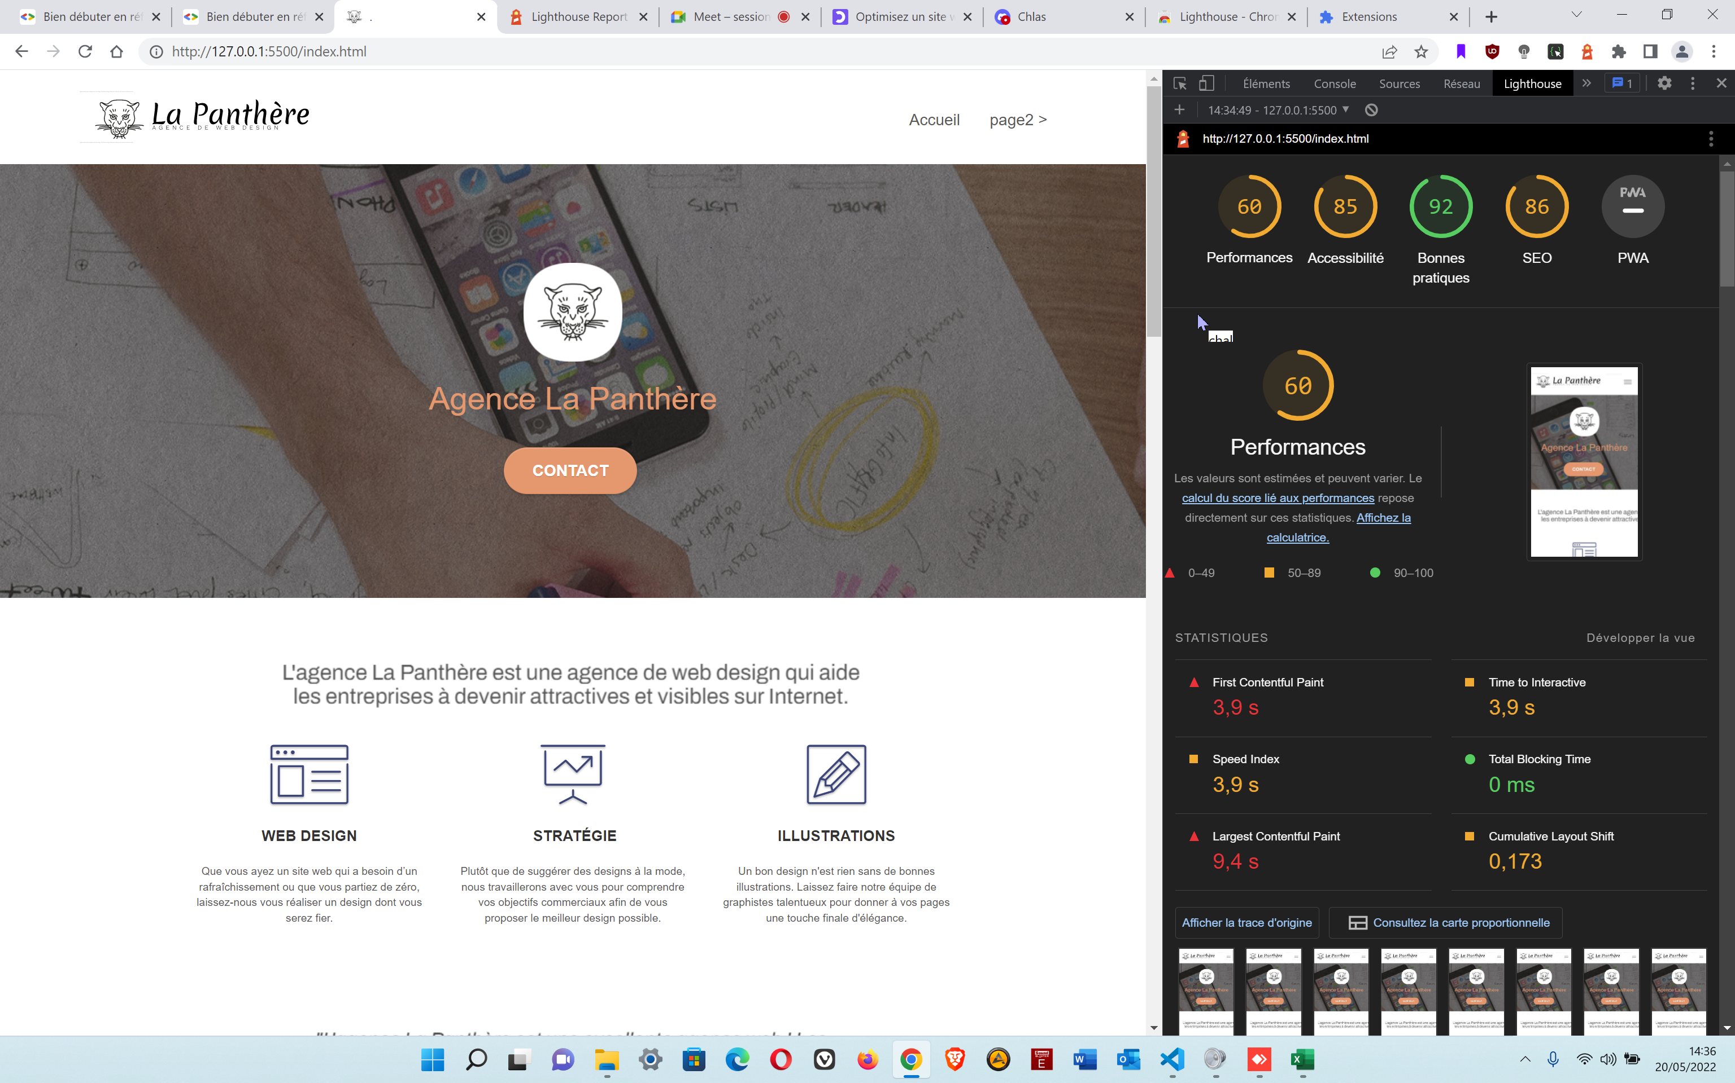
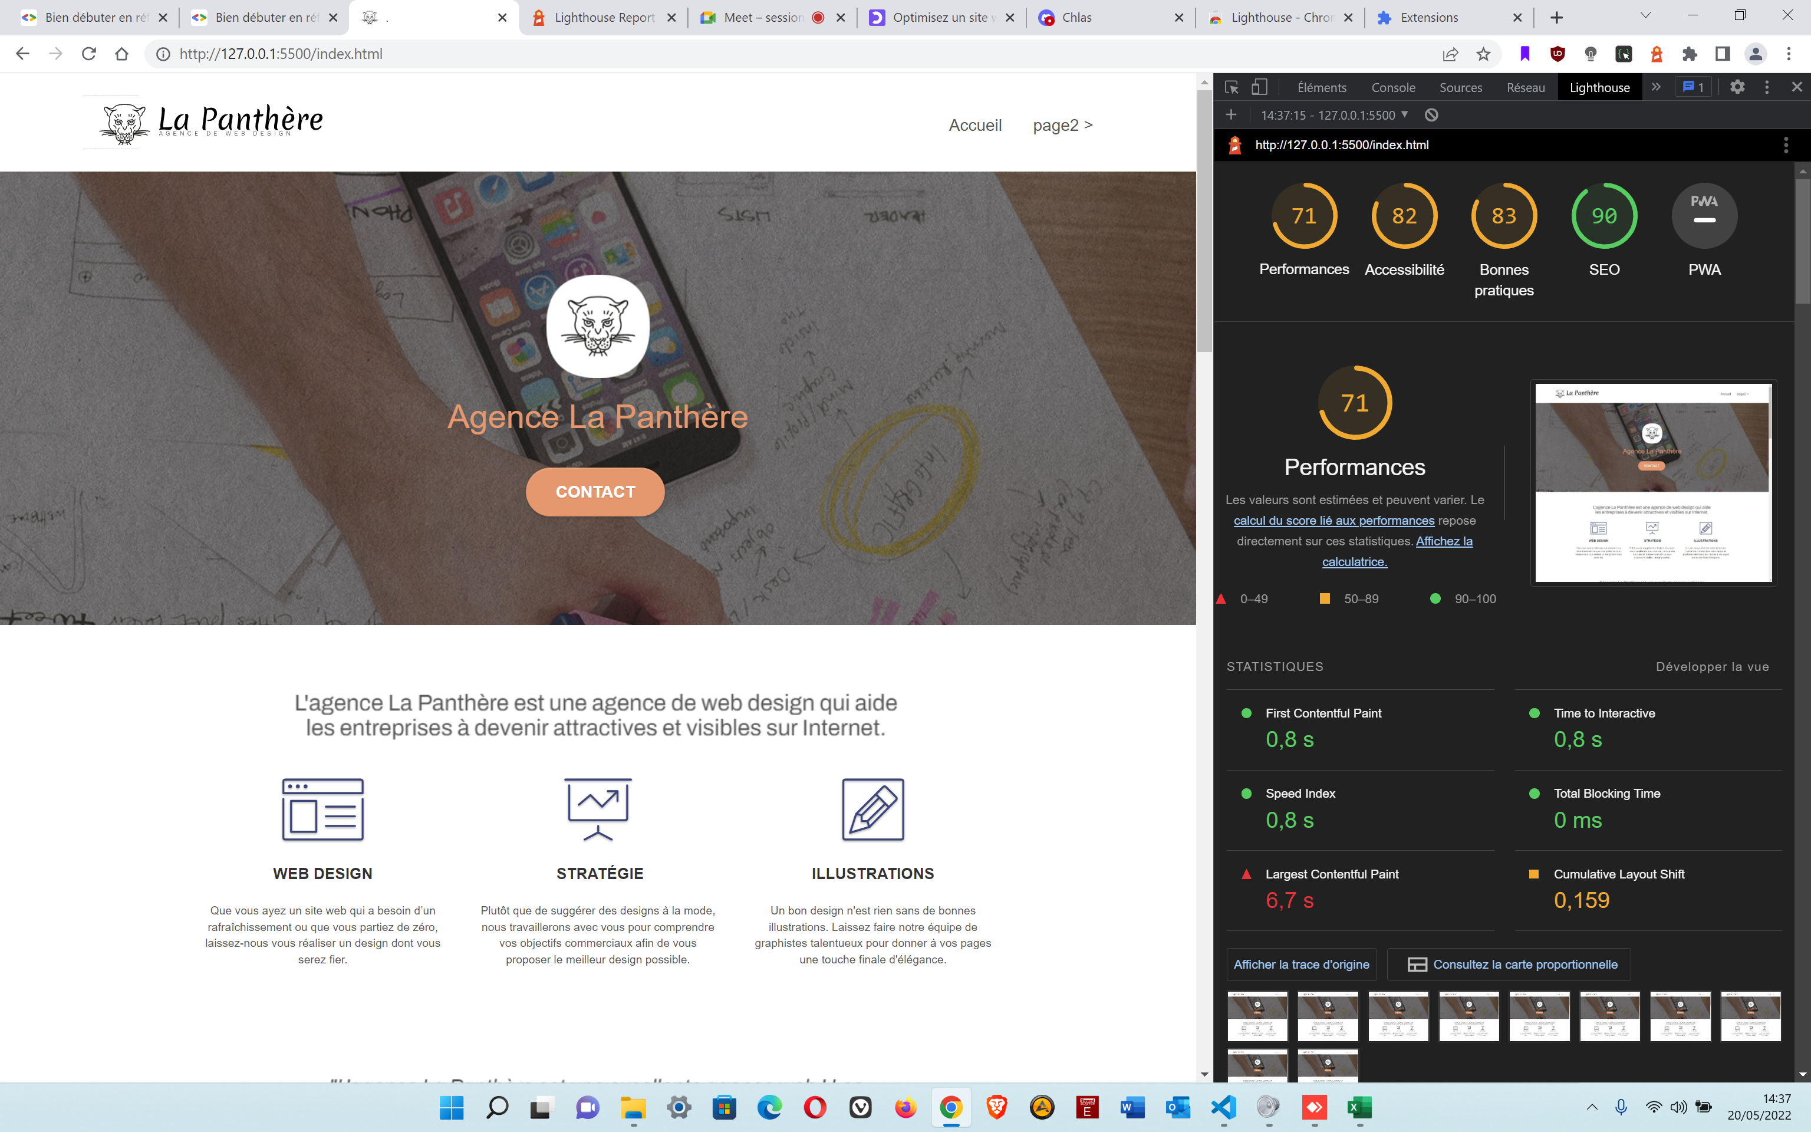
Constat
Etat des lieux général
Pour pouvoir évaluer le site et pouvoir le comparer à une référence, on utilise un outil : Lighthouse.
Voici les résultats obtenus sur le site dans l’état actuel :
Objectif : que tous les indicateurs passent au vert, ce qui signifie un score satisfaisant
Version mobile
Version desktop

Slide 4
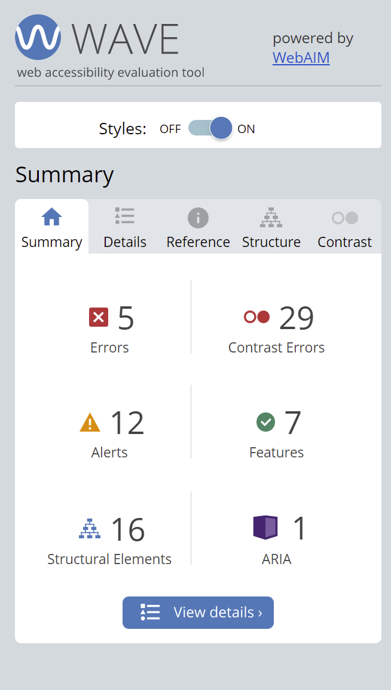
Constat
L’accessibilité en détails
- Un outil nous permet de réaliser une analyse de l’accessibilité :
il s’agit d’une extension pour navigateur : Wave
- Il permet de comptabiliser et lister les problèmes
- En cas de problème, il donne des points d’amélioration
Ici, 34 erreurs ont été trouvées

Slide 5
Conclusion
Résulats insatisfaisants

Slide 6
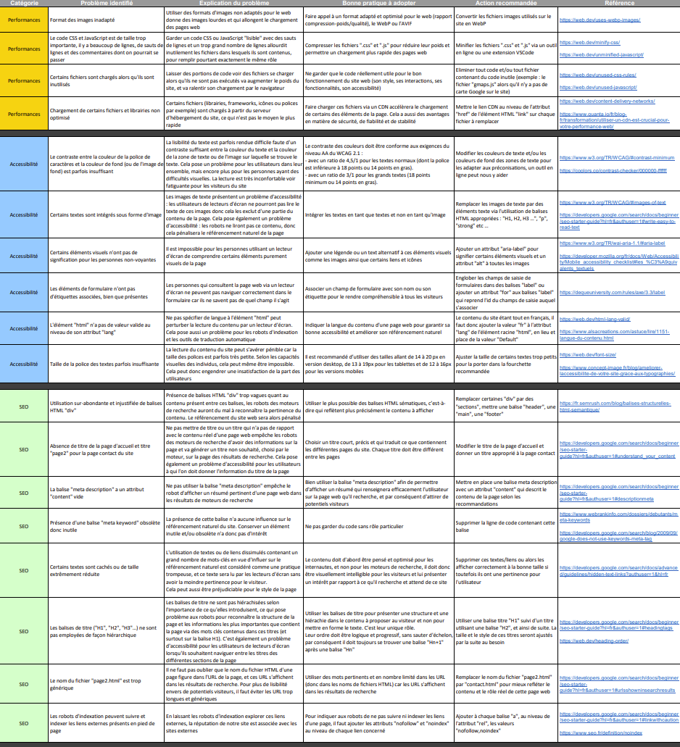
Analyse et solutions
Un audit réalisé
- Performances
- Accessibilité
- SEO
Liste de différents problèmes identifiés suivi de la bonne pratique à adopter et de l’action mise en place. Cet audit s’appuie sur des références documentaires.
10 recommandations retenues

Slide 7
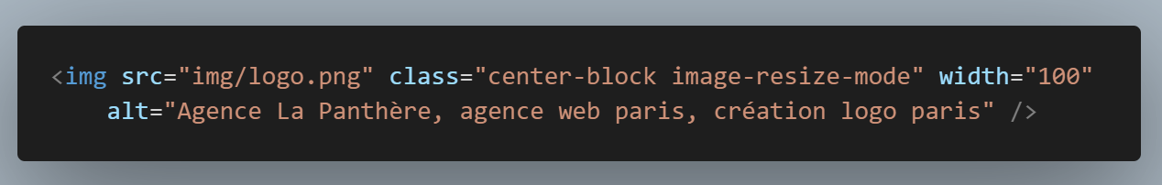
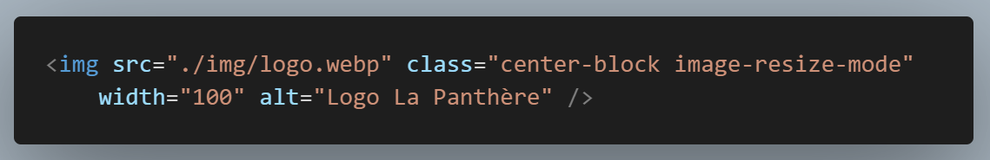
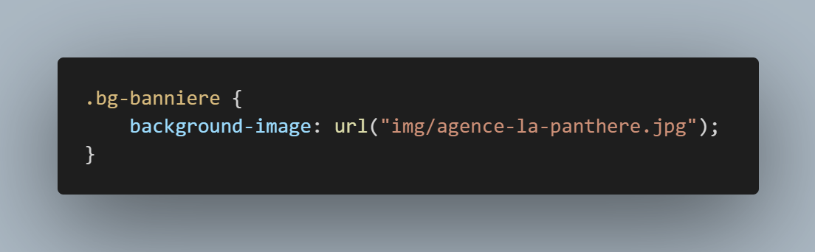
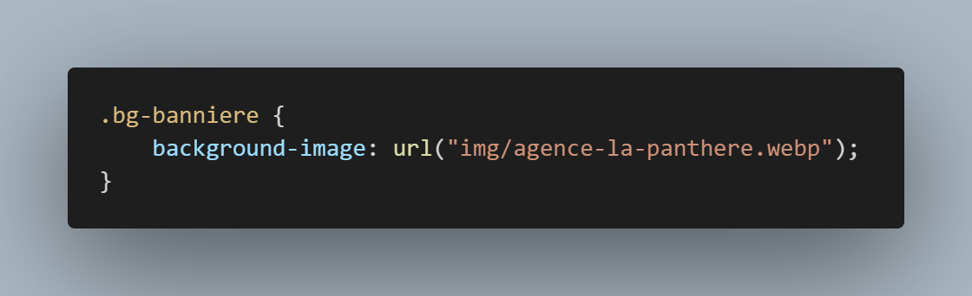
Performances
Format des images
Pour alléger le site et accélérer son chargement, on utilise un format d’image adapté pour le web et plus moderne : le WebP
Formats PNG / JPEG
Format WebP

Slide 8
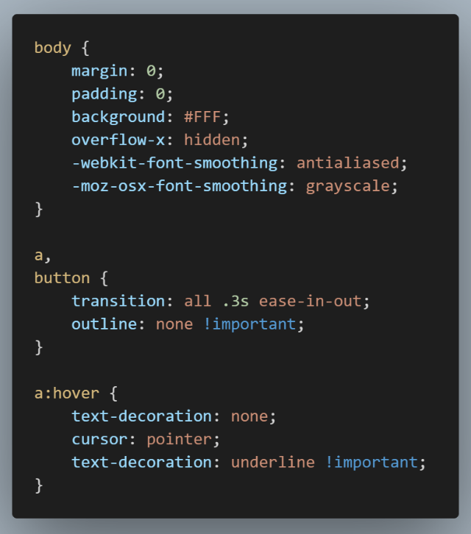
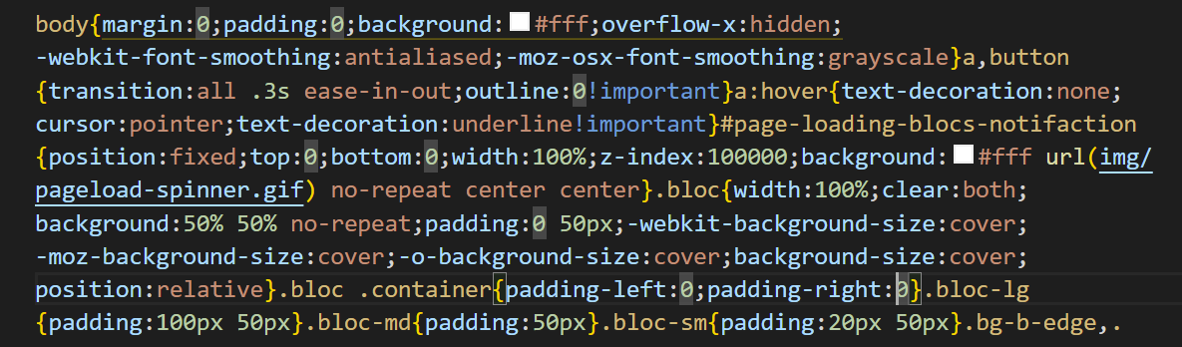
Performances
Réduction du code (1/2)
Pour compresser la taille du code et son impact sur le temps de chargement du site, on a recours à la minification du code
Code “normal”
Code minifié

Slide 9
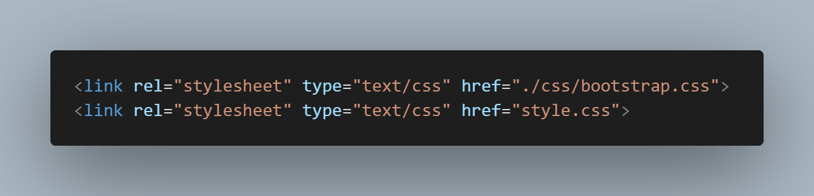
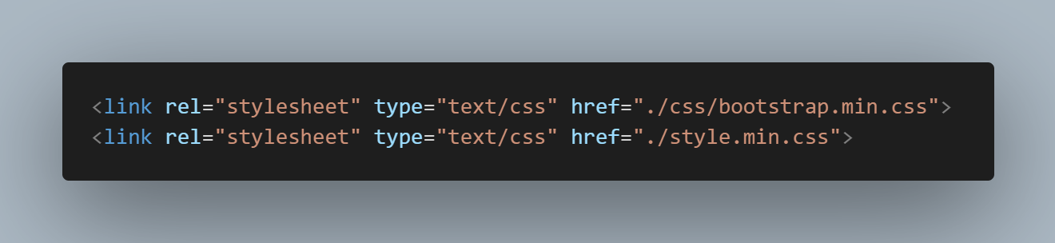
Performances
Réduction du code (2/2)
Une fois les fichiers minifiés, on modifie le chemin vers ces fichiers en ajoutant « min » pour les distinguer
Fichiers “classiques”
Fichiers minifiés

Slide 10
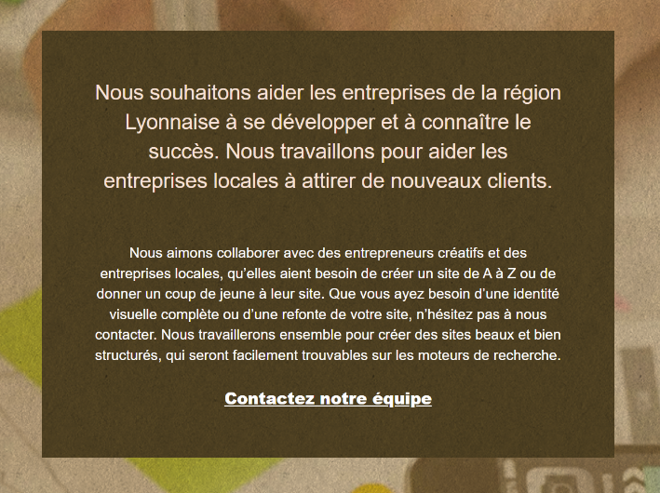

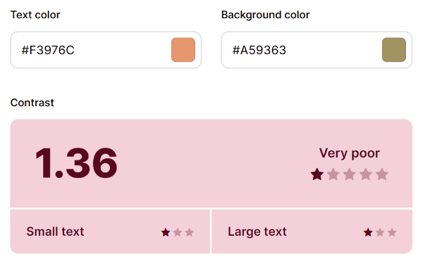
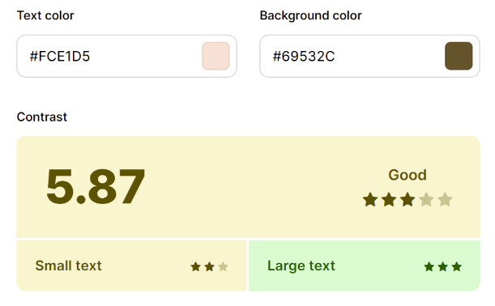
Accessibilité
Contraste entre éléments
Le contraste entre textes et fonds est parfois insuffisant, on l’adapte alors aux normes : ratio 4,5/1 minimum pour de petits textes
Contraste insuffisant
Contraste aux normes

Slide 11
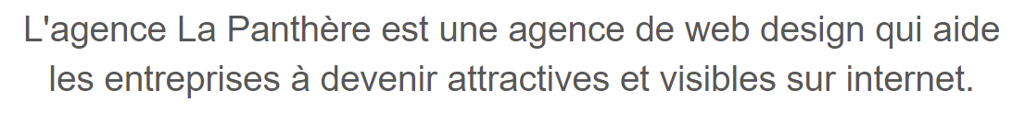
Accessibilité
Images de texte
- Les textes intégrés sous forme d’image ne pourront pas être lus par les utilisateurs de lecteurs d’écran
- Une image de texte sera toujours moins nette visuellement
(comme sur cet exemple)
Texte dans une image
Texte “natif”

Slide 12
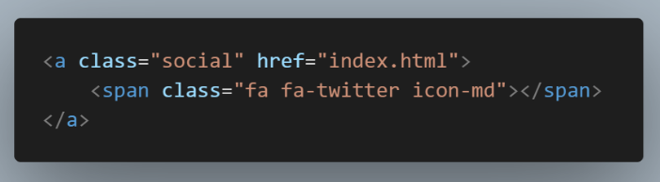
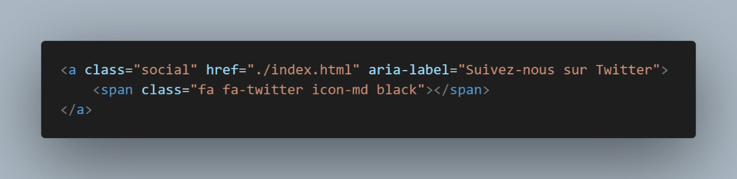
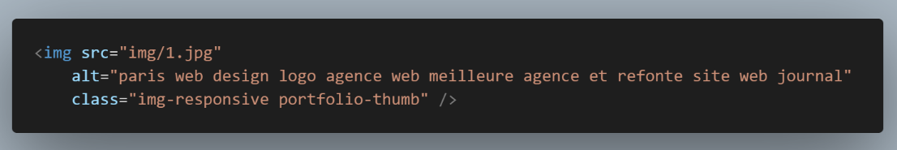
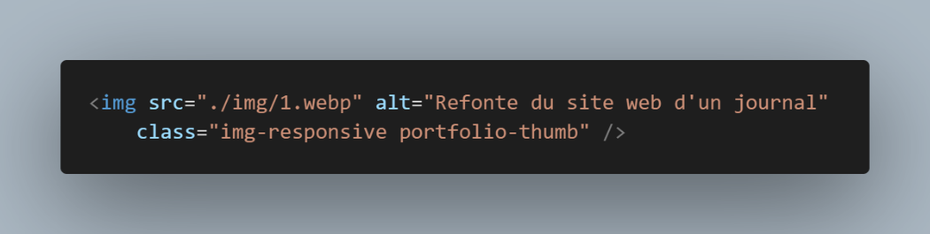
Accessibilité
Eléments visuels
Les éléments visuels doivent être signifiés pour les utilisateurs de lecteurs d’écran, on ajoute :
- Un attribut « aria-label » (pour les liens ou icônes)
- Un attribut « alt » (pour les images)
Mauvaises pratiques
Pratiques recommandées

Slide 13
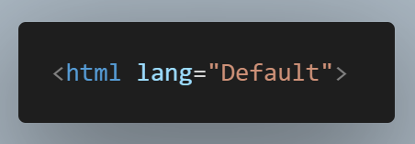
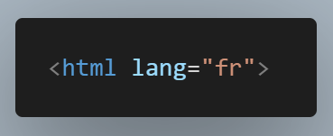
Accessibilité
Langue des pages du site
La langue d’une page web doit être indiquée :
- pour améliorer l’accessibilité pour les possesseurs de lecteurs d’écran
- pour améliorer son référencement naturel
Langue non indiquée
Langue précisée

Slide 14
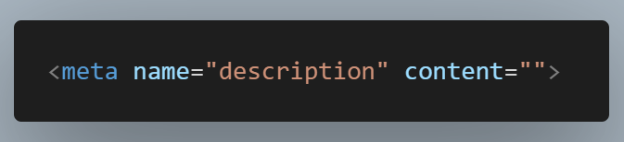
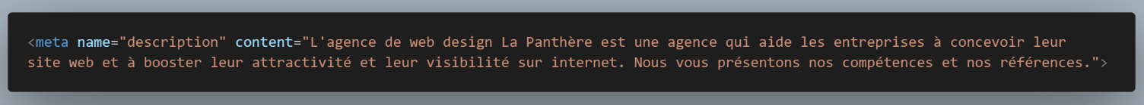
SEO
Balise meta
Les robots d’indexation ont besoin d’avoir un descriptif de la page pour mieux la comprendre et afficher sur les résultats de recherche ce résumé, sous l’URL et le titre de la page
Balise meta incomplète
Balise meta complètée avec une description de la page

Slide 15
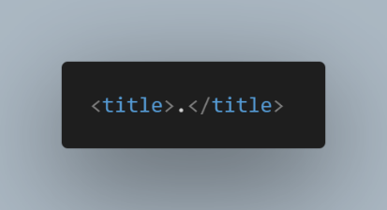
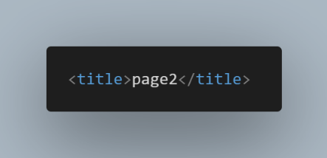
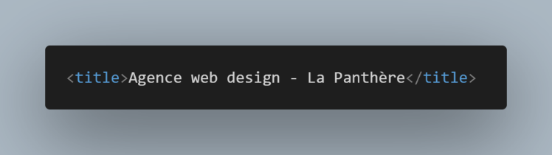
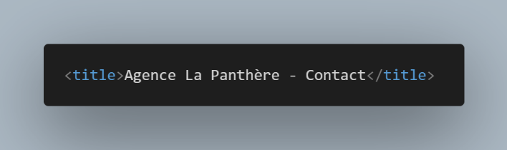
SEO
Titre des pages
- Chaque page du site doit avoir un titre différent qui doit refléter le contenu de la page pour donner des informations aux robots d’indexation et aux utilisateurs
- Ce titre sera généralement celui affiché sur la page de résultats des moteurs de recherche
Titres absents ou sans signification
Titres disctincts et en lien avec le contenu

Slide 16
SEO
Noms de fichiers et URL
- Les URL des pages web s’affichent au sein des pages de résultats des moteurs de recherche, cela donne un point de repère à nos visiteurs potentiels
- Or, le nom du fichier HTML d’une page va se retrouver dans son URL
- Eviter les URL trop longues et génériques bien choisir le nom des fichiers HTML
Nom de fichier HTML et URL trop génériques
Nom de fichier HTML et URL en rapport avec le contenu de la page

Slide 17
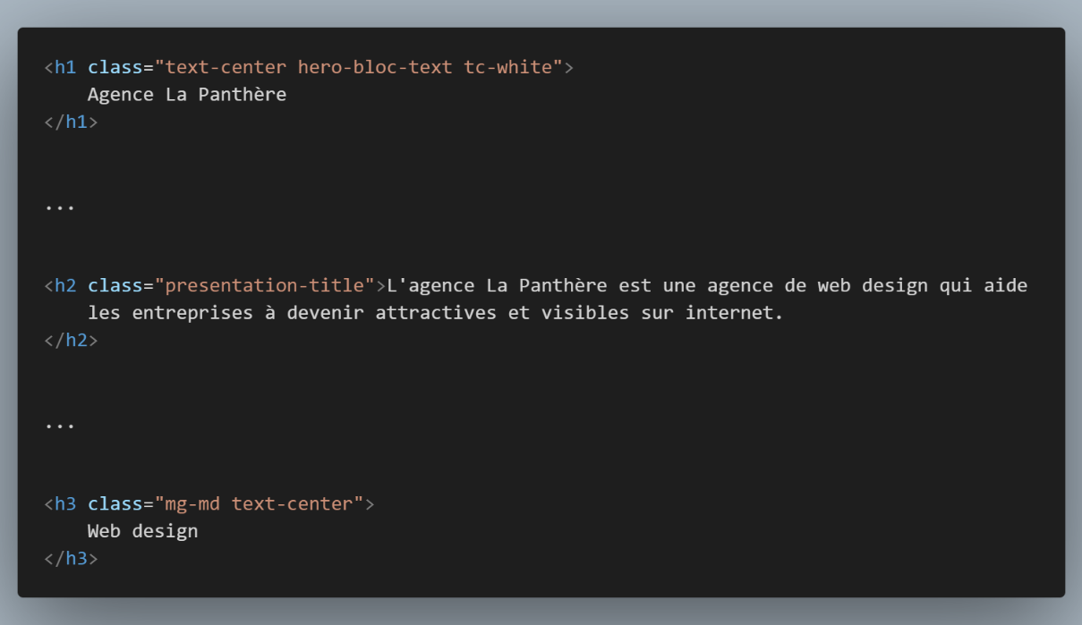
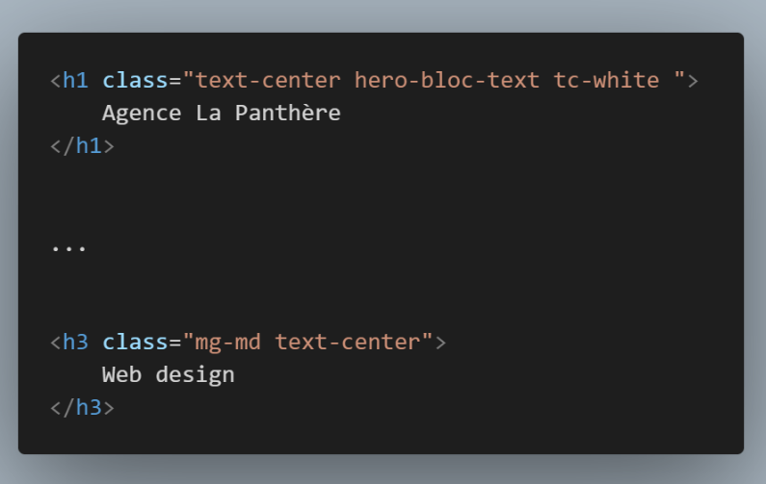
SEO
Hiérarchie des titres
- Les balises de titre doivent être hiérarchisées selon l’importance du titre et non selon sa taille ou le style qu’on veut lui donner
- L’ordre des balises (H1, H2, H3 …) doit être suivi pas de saut d’échelon
Titres non hiérachisés
Titres ordonnés de manière hiérarchique

Slide 18
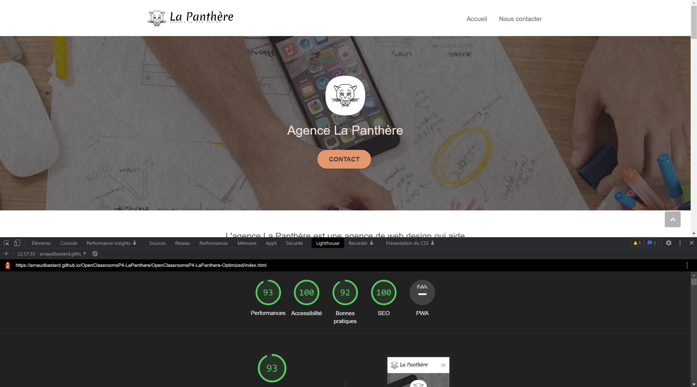
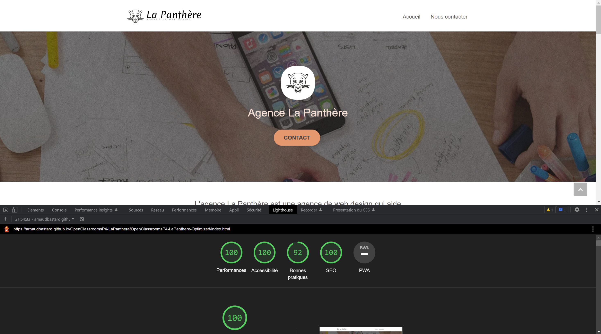
Bilan
Après les modifications
(1/2)
Nous exécutons de nouveau l’outil Lighthouse pour mesurer l’effet des optimisations et leur impact sur les 3 critères étudiés lors
de l’audit. Voici les scores :
Tous les indicateurs visés sont passés au vert
et présentent un bon voir un excellent score
Version mobile
Version desktop

Slide 19
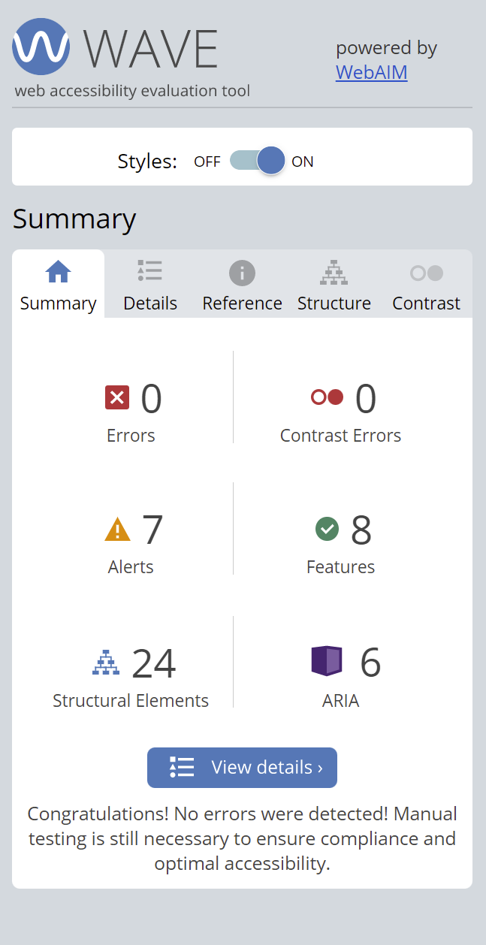
B
Bilan
Après les modifications
(2/2)
Nous ré-utilisons l’outil Wave pour observer les changements apportés plus spécifiquement à l’accessibilité du site
Plus aucune erreur détectée !

Slide 20
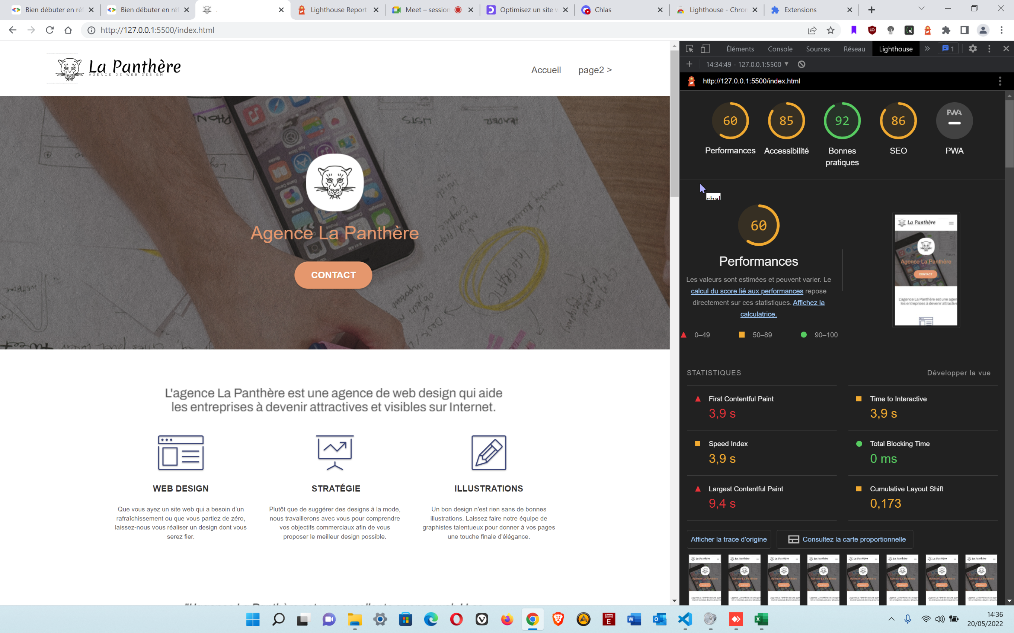


Comparatif
Avant / Après
(1/2)
Mobile
Desktop
Versions de base
Versions améliorées

Slide 21

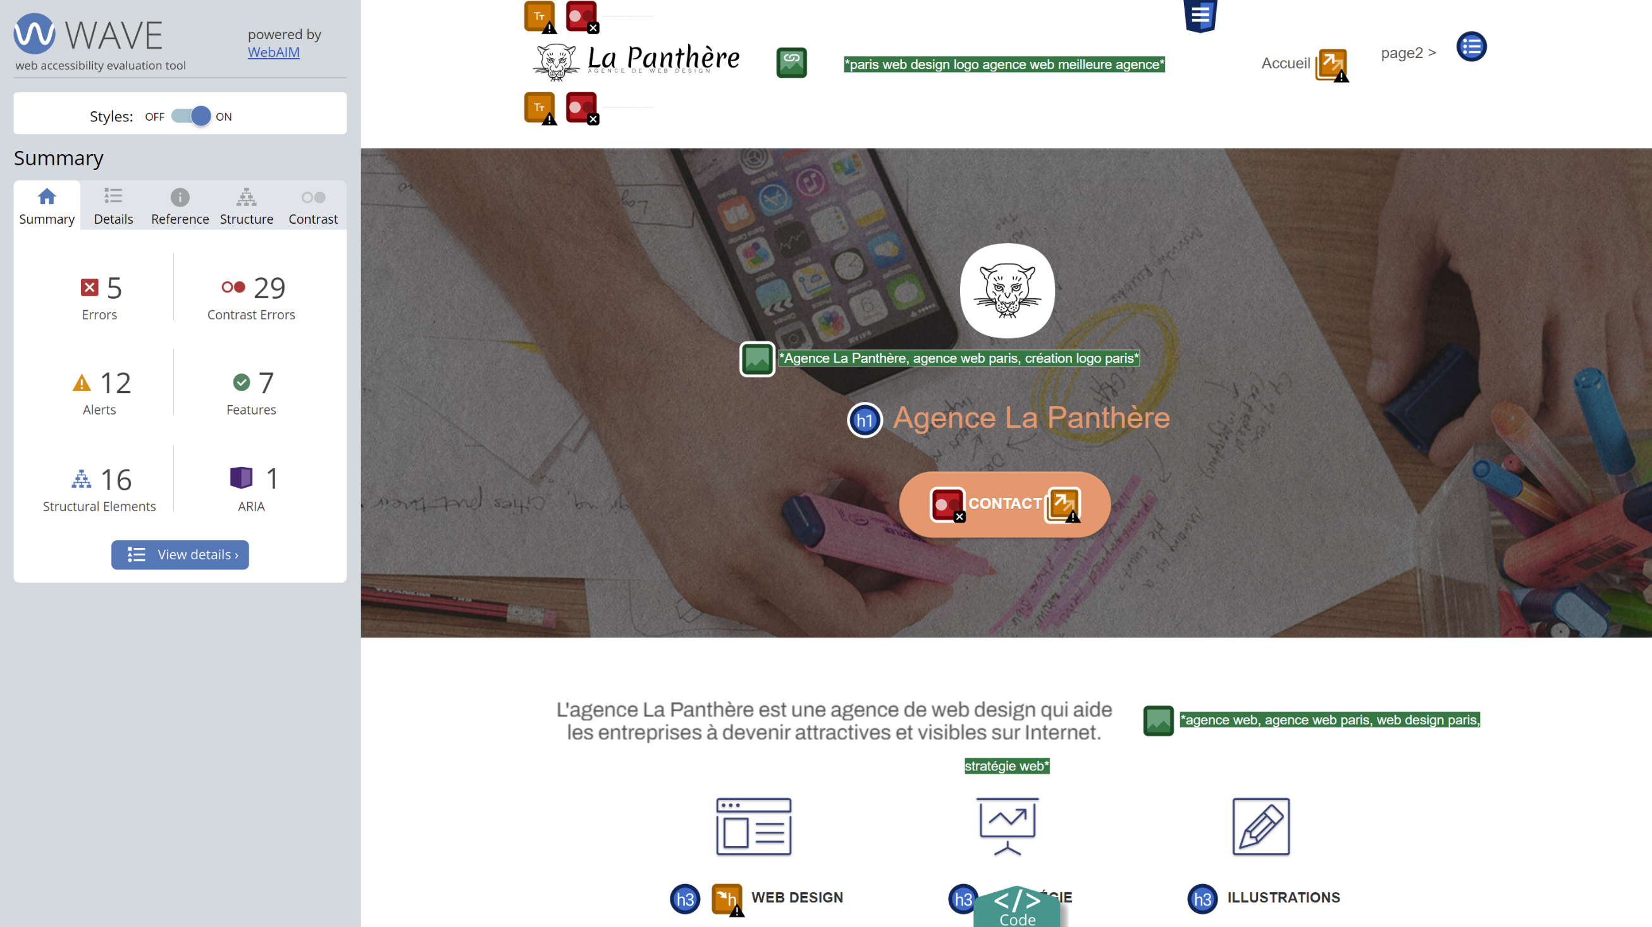
Comparatif
Avant / Après
(2/2)
Version de base
Version améliorée

Slide 22
Conclusion
De nets progrès
- Après l’application des 10 recommandations, on observe une importante progression des indicateurs dans les 3 domaines visés par l’audit
- Le site est dorénavant plus agréable à consulter, plus rapide à charger
La satisfaction des utilisateurs devrait s’améliorer
- De nombreuses corrections ont été mises en place pour améliorer son analyse par les robots des moteurs de recherche
On devrait assister dans les prochaines semaines à une remontée de notre site dans les résultats de recherche

Slide 23
Merci
Pour votre attention

